Slide 1
Revisjon budsjettfordelingsmodell IMB
19 september 2017

Slide 2
Historikk og status per sept 2017:
2015:
Ny organisasjonsmodell ved IMB, med fagavdelinger på et fjerde organisatorisk nivå under instituttnivået. Avdelingslederne fikk budsjettansvar, og IMB innførte en budsjettmodell der inntekter ble fordelt til hver avdeling.
Budsjettfordelingsmodell fra 2016. Hovedtrekk:
Fordeler alle inntektene i hovedtildelingen fra fakultetet til den respektive avdelingen hvor inntekten hører til eller hvor aktiviteten har funnet sted. Nettobidrag fra de eksternt finansierte prosjektene og leiestedsinntekter tilføres avdelingene uavkortet, mens fellesnivået finansieres ved å «beskatte» avdelingene. Skattegrunnlaget er avdelingens hovedtildeling for det aktuelle året, samt et gjennomsnitt av samlede prosjektinntekter fra eksterne kilder for de tre siste avsluttede regnskapsår. Modellen ble anvendt for å fordele hovedtildelingen for 2016 og 2017.
Fakultetet innfører ny budsjettmodell fra 2017:
IMB reviderer egen budsjettmodell med virkning fra 2018

Slide 3
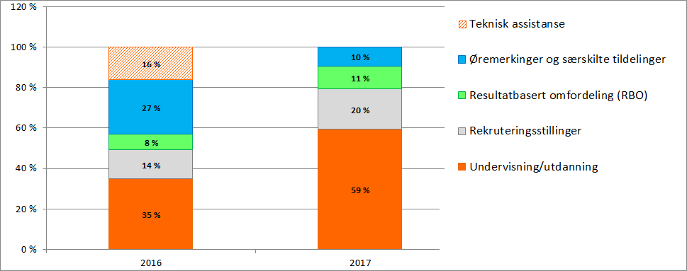
Endring i hovedfordeling fra fakultet
Ny komponent fra 2018: BOA
Ny komponent fra 2018: Kandidater

Slide 4
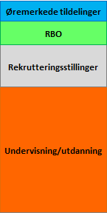
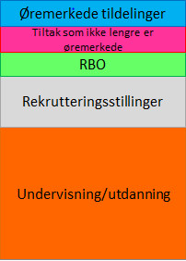
Fordeling av hovedtildelingen:
Fra fakultetet
IMBs avdelinger
IMB felles
Skatt
IMBs
fellesnivå finansieres ved at avdelingene beskattes
Notes:
Den største bolken er undervisningskonponenten

Slide 5
Undervisningsansvar IMB
5-årig master i Klinisk ernæring
Ca 1/3 av undervisningen av profesjonsstudiet i MEDISIN, fortrinnsvis i de fire første semestrene
PhD-emner
Budsjettfordelingsmodellen må ta høyde for at kvalitet og omfang av begge studier sikres.

Slide 6
Utdanningskomponenten
Overgang fra uttelling for undervisningstimer til uttelling for studieplasser, studiepoeng og ferdigutdannede kandidater (ny).
IMBs modell ser bort fra at studieplasser og studiepoeng i medisin og ernæring har ulike finansieringskategorier
Uttelling for ferdigutdannede kandidater i henhold til finansieringskategori
Fordeling basert på studieplaner og normert studiepoengproduksjon

Slide 7
Medisin: Ukeekvivalenter per halvår og per studieløp
 | Ukeekvivalenter (UE) per studieløp
MEDISIN (IMBs andel) | MolMed | Ernæring | Atferdsfag | Biostatistikk | Sum
Modul 1 | 24,3 | 0,3 | 0,5 | 2,0 | 27,0
Modul 2 | 28,6 | 1,9 | 2,3 | - | 32,8
Modul 3 |  | 0,5 | 2,0 | - | 2,5
Modul 4 | - |  | 1,0 | - | 1,0
Modul 5 | - |  | - | - | -
Modul 6 | - |  | 0,3 | - | 0,3
Modul 7 | - |  | - | - | -
Modul 8 |  | 0,5 | 1,3 | - | 1,8
Sum MEDISIN (IMBs andel) | 52,9 | 3,2 | 7,3 | 2,0 | 65,3
Prosentvis andel | 81,0 % | 4,8 % | 11,1 % | 3,1 % | 100,0 %

Slide 8
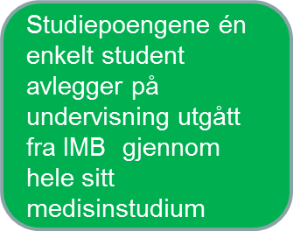
Medisin: studiepoeng per halvår og per studieløp
Medisinstudiet består totalt av 240 ukeekvivalenter og utgjør 360 studiepoeng. En ukeekvivalent tilsvarer altså 1,5 studiepoeng.
MEDISIN (IMBs andel) | MolMed | Ernæring | Atferdsfag | Biostatistikk | Sum
Modul 1 | 36,4 | 0,4 | 0,8 | 3,0 | 40,5
Modul 2 | 42,9 | 2,9 | 3,4 | - | 49,1
Modul 3 | - | 0,8 | 3,0 | - | 3,8
Modul 4 | - | - | 1,5 | - | 1,5
Modul 5 | - | - | - | - | -
Modul 6 | - | - | 0,4 | - | 0,4
Modul 7 | - | - | - | - | -
Modul 8 | - | 0,8 | 1,9 | - | 2,6
Sum MEDISIN (IMBs andel) | 79,3 | 4,7 | 10,9 | 3,0 | 97,9
Prosentvis andel | 81,0 % | 4,8 % | 11,1 % | 3,1 % | 100,0 %

Slide 9
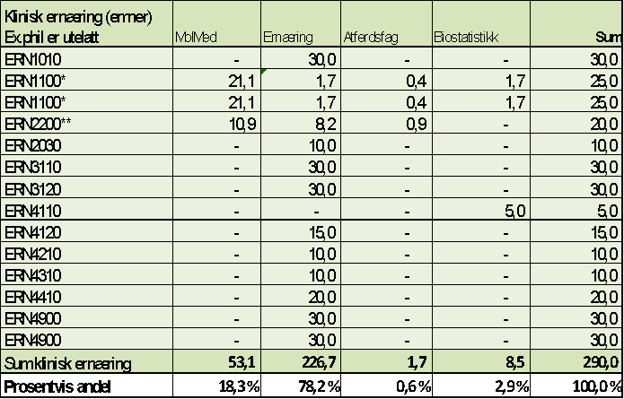
Klinisk ernæring: studiepoeng per emne, fordelt etter avdelingenes undervisningsandel
ERN1100 starter i vårsemesteret, går over to semester og tilsvarer Modul 1. Studiepoengene for ERN1100 er fordelt i hht. UE-fordelingen i Modul 1. ** ERN2200 tilsvarer 13 av 20 uker av vårsemesteret i Modul 2. 13/20 av studiepoeng for ERN2200 er fordelt i hht. UE-fordelingen i Modul 2. De resterende 9/20 er lagt til Ernæring.
Det er korrigert for gruppeundervisning utført av Avdeling for ernæring for egne studenter (6% i Modul 1 og 4 % i Modul 2)
Studiepoengene én enkelt student avlegger på klinisk ernæring

Slide 10
Uttelling studiepoeng
Maks uttelling: Instituttet får uttelling for «60-poengsenheter», dvs. per normert studiepoengproduksjon per år for én student.
Det var studiepoengproduksjonen i 2015 som lå til grunn for tildelingen i 2017. Da fikk IMB uttelling for 350 «60-poengsenheter» i medisin og 112 «60-poengsenheter» i klinisk ernæring.
Studium | MolMed | Ernæring | Atferdsfag | Biostatistikk | Sum IMB
MEDISIN (IMBs andel) | 291 | 17 | 40 | 11 | 359
Klinisk ernæring | 32 | 131 | 1 | 5 | 169
Sum | 323 | 148 | 41 | 16 | 528

Slide 11
Fordelingsnøkkel
MEDISIN (IMBs andel) | MolMed | Ernæring | Atferdsfag | Biostatistikk | Sum
Modul 1 | 36,4 | 0,4 | 0,8 | 3,0 | 40,5
Modul 2 | 42,9 | 2,9 | 3,4 | - | 49,1
Modul 3 | - | 0,8 | 3,0 | - | 3,8
Modul 4 | - | - | 1,5 | - | 1,5
Modul 5 | - | - | - | - | -
Modul 6 | - | - | 0,4 | - | 0,4
Modul 7 | - | - | - | - | -
Modul 8 | - | 0,8 | 1,9 | - | 2,6
Sum MEDISIN (IMBs andel) | 79,3 | 4,7 | 10,9 | 3,0 | 97,9
Prosentvis andel | 81,0 % | 4,8 % | 11,1 % | 3,1 % | 100,0 %

Slide 12
Fordelingsnøkkel
MEDISIN (IMBs andel) | MolMed | Ernæring | Atferdsfag | Biostatistikk | Sum
Modul 1 | 36,4 | 0,4 | 0,8 | 3,0 | 40,5
Modul 2 | 42,9 | 2,9 | 3,4 | - | 49,1
Modul 3 | - | 0,8 | 3,0 | - | 3,8
Modul 4 | - | - | 1,5 | - | 1,5
Modul 5 | - | - | - | - | -
Modul 6 | - | - | 0,4 | - | 0,4
Modul 7 | - | - | - | - | -
Modul 8 | - | 0,8 | 1,9 | - | 2,6
Sum MEDISIN (IMBs andel) | 79,3 | 4,7 | 10,9 | 3,0 | 97,9
Prosentvis andel | 81,0 % | 4,8 % | 11,1 % | 3,1 % | 100,0 %

Slide 13
Fordelingsnøkkel
MEDISIN (IMBs andel) | MolMed | Ernæring | Atferdsfag | Biostatistikk | Sum
Modul 1 | 36,4 | 0,4 | 0,8 | 3,0 | 40,5
Modul 2 | 42,9 | 2,9 | 3,4 | - | 49,1
Modul 3 | - | 0,8 | 3,0 | - | 3,8
Modul 4 | - | - | 1,5 | - | 1,5
Modul 5 | - | - | - | - | -
Modul 6 | - | - | 0,4 | - | 0,4
Modul 7 | - | - | - | - | -
Modul 8 | - | 0,8 | 1,9 | - | 2,6
Sum MEDISIN (IMBs andel) | 79,3 | 4,7 | 10,9 | 3,0 | 97,9
Prosentvis andel | 81,0 % | 4,8 % | 11,1 % | 3,1 % | 100,0 %
Studium | MolMed | Ernæring | Atferdsfag | Biostatistikk | Sum IMB
MEDISIN (IMBs andel) | 81,0 % | 4,8 % | 11,1 % | 3,1 % | 100,0 %
Klinisk ernæring | 18,3 % | 78,2 % | 0,6 % | 2,9 % | 100,0 %

Slide 14
Oppsummert - utdanningskomponent
Studieplasser
fast andel
uttelling uavhengig av finansieringskategori
Studiepoeng
varierer med avlagte studiepoeng
uttelling uavhengig av finansieringskategori
Kandidater
variere med antall ferdigutdannede kandidater
uttelling i henhold til finansieringskategori
Mål:
1) god undervisning i begge studier
2) bygge opp under insentiver som kan føre til økt økonomisk handlingsrom til avdelingene ved produksjon av flere studiepoeng

Slide 15
PhD-emner
IMB mottok kr 2,25 mill til undervisning av PhD-emner i 2017
Midler for statistikkurs fordelt til Avd. for biostatistikk
Resten fordelt til avdelingene uavhengig av deltakelse i PhD-undervisningen
Fakultetet refordeler potten for PhD-emner i tildelingen for 2018 i hht. undervisningsdeltakelse
Vil medføre endring i fordeling til avdelingen ved IMB

Slide 16
Resultatbasert omfordeling (RBO)
Uttelling til institusjonen for - NFR-inntekter - EU-inntekter - Doktorgrader - Publikasjonspoeng
Bidrags- og forskningsaktiviteter (BOA) NY!
Satsene fra fakultetet er høyere enn i tidligere modell
Innføring av uttelling for BOA har medført nedjusterte satser på de øvrige elementene fra 2018
Tilføres den produserende avdelingen
Fordeling basert på et gjennomsnitt over tre år

Slide 17
EU-midler til prosjekt X
NOK 1 mill
RBO til avd.
NOK 233 000
RBO til avd.
NOK 233 000
RBO til avd.
NOK 233 000
2016
2017
2018
2019
2020
RBO-midler fordeles fra fakultetet til instituttene på basis av resultater for de tre siste avslutta regnskapsår.
I eksempelet er det benyttet RBO-sats
kr 0,7 per kr fra EU
RBO til avd.
etter skatt
NOK
160 000
RBO til avd.
etter skatt
NOK
160 000
RBO til avd.
etter skatt
NOK
160 000
Effekt av 1 mill fra EU i 2016, RBO-sats: 0,7 | 2 014 | 2 015 | 2 016 | 2 017 | 2 018 | 2 019 | 2 020 | Sum
EU-inntekt til prosjekt X |  |  | 1 000
RBO-inntekt til avd. (i hovedtildelingen) |  |  |  |  | 233 | 233 | 233 | 700
Skattegrunnlag (g.sn. tre siste avsl. regnskapsår) |  |  |  |  | 567 | 567 | 567 | 1 700
Skatt 13 % |  |  |  |  | -74 | -74 | -74 | -222
RBO-inntekt til avdelingen etter skatt |  |  |  |  | 160 | 160 | 160 | 480

Slide 18
Rekrutteringsstillinger
Fakultetets modell:
Mer midler per stilling enn tidligere
Ulik finansiering avhengig av andel undervisningsplikt
Seks stillinger på fakultetet (strategisk virkemiddel)
IMBs modell:
Fordeles til avdelingene per tildelt stilling/årsverk
Rundsum per år - normalt i tre år
Ulik rundsum for stipendiat og post doktor
Halv rundsum for ett år undervisningsplikt
Tillegg for driftsmidler

Slide 19
Øremerkede tildelinger
Fakultetet gir øremerkede midler til :
Biostatistikk (OCBE)
Liten andel av IMBs studieadministrasjon
Øremerkede midler fra UiO viderefordeles:
Vitenskapelig utstyr kr 50.000 – 200.000
Forskningssatsninger fra UiO (NCoE, innfasing SFF, o.a.)
Fripro/toppforsk-tilskudd (rekrutteringsstillinger)
Øremerkinger tilføres den respektive avdelingen eller blir lagt til fellesnivået for fordeling i løpet av året

Slide 20
Aktiviteter som ikke lenger er øremerkede
Noen få aktivitet krever særtildelinger:
PhD-koordinator
Utdanningsleder
Avdeling for komparativ medisin
Særtildelinger finansieres med reduksjon i satsene for studieplasser, studiepoeng og RBO

Slide 21
Skatt
IMBs fellesnivå (administrasjonen, intern service og fellestiltak) finansieres gjennom å skattlegge avdelingene
P.t. 13 %
Skattegrunnlaget er avdelingens hovedtildeling for det aktuelle året, samt et gjennomsnitt av samlede prosjektinntekter fra eksterne kilder for de tre siste avsluttede regnskapsår.

Slide 22
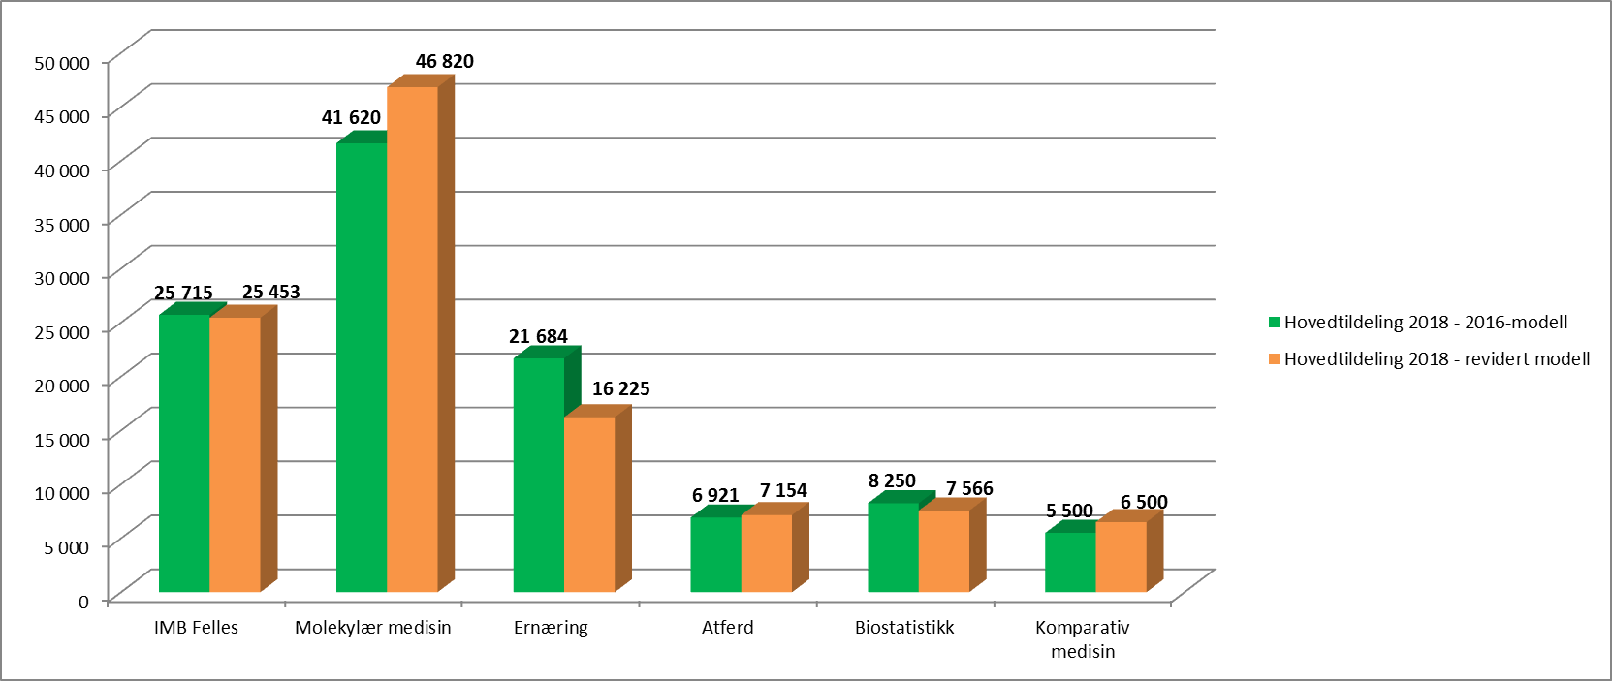
Utfall av revidert modell Tentativ tildeling per avdeling (uten rekrutteringsstillinger)
Basert på antall studiepoeng og kandidater i 2016
Tall i tusen kroner
Særtildeling til komp.medisin: | 6 500
Særtildeling til Atferdsviteneskap for underv.leder og PhD-koordinator: | 1 000
Notes:
Implementering over tid

Slide 23
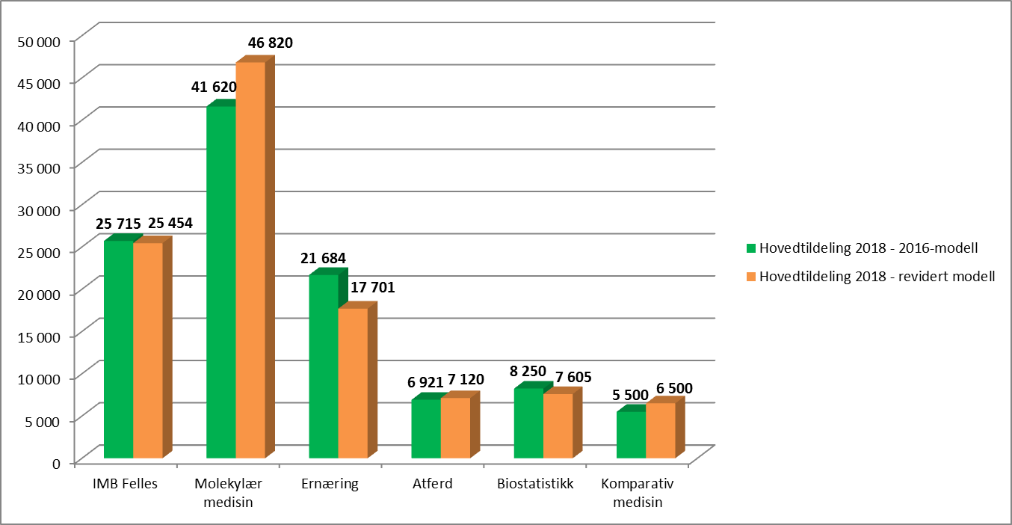
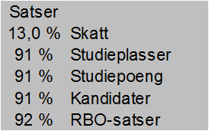
Utfall av revidert modell - målsituasjon Tentativ tildeling per avdeling (uten rekrutteringsstillinger)
Mål:
32
ferdigutdannede ernæringsfysiologer
per år
Tall i tusen kroner
Særtildeling til komp.medisin: | 6 500
Særtildeling til Atferdsviteneskap for underv.leder og PhD-koordinator: | 1 000
1,5 mill økt tildeling ift. nåsituasjonen pga. 155 studiepoeng og 32 kandidater på ernæring
Notes:
Implementering over tid

Slide 24
Overgangsløsninger
Avdeling for ernæringsvitenskap vil få en markert nedgang i tildeling, og vil ha behov for overgangsmidler i en periode inntil avdelingen har tilpasset seg den nye situasjonen
En nærliggende finansieringsløsning er å forsinke økningen i tildeling til Avdeling for molekylærmedisin i overgangsperioden

Slide 25
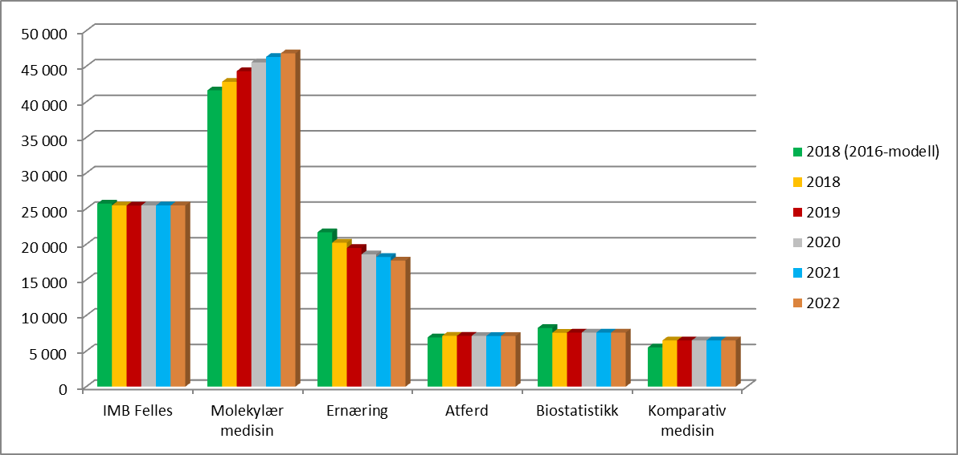
Overgangsløsning

